Slide 1
Методическая разработка урока по теме
"Угарный газ, свойства, физиологическое действие на организм». 9-й класс
Бостан Юлия Викторовна,
учитель химии

Slide 2
Цель урока:
Приложение№1 Лист контроля
Ф.И.О._____________________________________ класс
Тестирование | Разминка | Определите степень окисления | Допишите уравнения реакций | Работа в группе | Итого
Критерии оценивания
38– 34 баллов – «5»
33 – 29баллов - «4»
28- 19 баллов – « 3»
13 баллов и менее – «2»

Slide 3
Тестирование.
Приложение№ 2
Взаимопроверка.
Ответы:
1. Б, 2 Г, 3. Б, 4Г, 5. А, 6 Г, 7. А, 8 Г, 9. Б, 10 Б.).

Slide 4
Кроссворд «Разминка»
по повторению свойств углерода и его соединений.
Ключевым словом является название оксида углерода (II).

Slide 5
Кроссворд «Разминка»
1.Кислота, которая легко разлагается на оксид углерода (IV) и воду.
2. Агрегатное состояние углекислого газа.
3. Поглощение газообразных или растворенных веществ поверхностью твердого вещества.
4. Явление, когда один и тот же химический элемент образует несколько простых веществ.
5.Вещество, имеет линейное строение, обладает особым свойством – совместимостью с тканями человеческого организма.
6.Сложные вещества, состоящие из двух химических элементов, металла и углерода.
7.Химический элемент Периодической системы химических элементов Д.И. Менделеева под порядковым номером №14.
8. Важнейшее аллотропное видоизменение углерода.
10.Общее название солей угольной кислоты.
11.Твердое, прозрачное, бесцветное аллотропное видоизменение углерода.

Slide 6
 |  |  |  |  |  | у | г | о | л | ь | н | а | я
 |  |  |  |  |  | г | а | з | о | о | б | р | а | з | н | о | е
 |  |  |  |  |  | а | д | с | о | р | б | ц | и | я
 | а | л | л | о | т | р | о | п | и | я
 | к | а | р | б | и | н
к | а | р | б | и | д | ы
к | р | е | м | н | и | й
 |  |  |  |  |  | г | р | а | ф | и | т
 |  |  |  |  | к | а | р | б | о | н | а | т | ы
 |  | а | л | м | а | з

Slide 7
Определите степень окисления в следующих веществах:
СО, СН₄; СО_{2;} СаСО₃, Н₂СО₃ Na₂CO₃

Slide 8
Определите степень окисления в следующих веществах:
С⁺²О⁻²,
С⁻⁴Н₄⁺ С⁺⁴О₂⁻²;
Са⁺²С⁺⁴О₃⁻²,
Н₂⁺С⁺⁴О₃⁻²
Na₂⁺ С⁺⁴О₃⁻²

Slide 9
Допишите уравнения реакций
С +О₂ = СиО + СО=
СО₂ + С= Н₂СО₃=
СО +О₂= СаО +СО₂ =

Slide 10
План.
Изучаемые вопросы | Литература. ЭОР
1.История открытия угарного газа. 2.Строение молекулы. 3. Получение. 4. Физические свойства. 5. Химические свойства. 6. Применение. | Учебник Химия 9 класс Г.Е Рудзитис Ф.Г. Фельдман. http://ru.wikipedia.org/wiki/ dic.academic.ru http://ru.wikipedia.org/w/index.php?title

Slide 11
История открытия угарного газа
Оксид углерода (II) был впервые получен французским химиком Жаком де Лассоном в 1776 при нагревании оксида цинка с углём, но первоначально его ошибочно приняли за водород, так как он сгорал синим пламенем.

Slide 12
История открытия угарного газа То, что в состав этого газа входит углерод и кислород, выяснил в 1800 английский химик Вильям Крукшэнк. Оксид углерода (II) вне атмосферы Земли впервые был обнаружен бельгийским ученым М. Мижотом в 1949 году по наличию основной колебательно-вращательной полосы в ИК спектре Солнца.

Slide 13
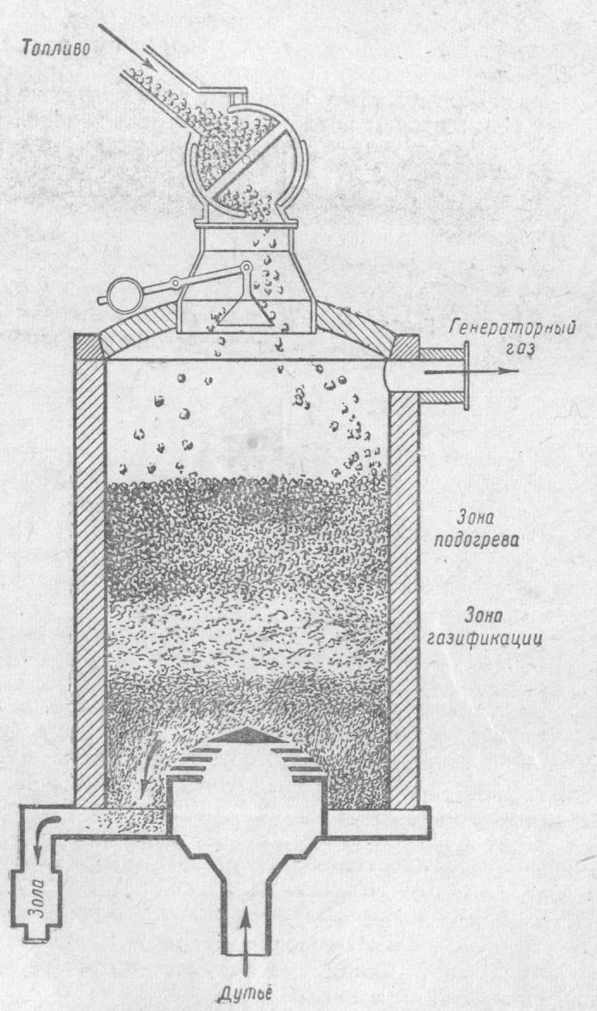
Получение
Промышленный способ

Slide 14

Лабораторный способ

Slide 15
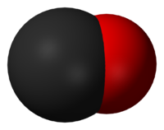
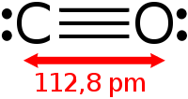
Строение молекулы.
Электронная формула
угарного газа
Масштабная молекула угарного газа

Slide 16
Физические свойства угарного газа
Оксид углерода(II) (угарный газ, окись углерода, монооксид углерода) - бесцветный ядовитый газ без вкуса и запаха. Химическая формула - CO. Концентрация угарного газа в воздухе 12,5-74 % взрывоопасна.

Slide 17
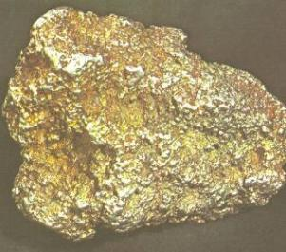
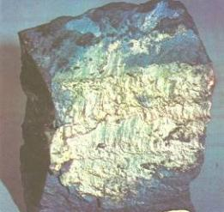
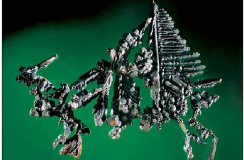
Пирометаллургия - получение металлов и сплавов под действием высоких температур.
Восстановление металлов угарным газом:
PbO + CО = CO₂ + Pb

Slide 18
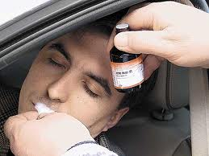
Физиологическое действие угарного газа на организм.
Угарный газ очень ядовит. Первыми признаками острого отравления СО являются головная боль и головокружение, в дальнейшем наступает потеря сознания. Основным противоядием при отравлении СО служит свежий воздух. Полезно также кратковременное вдыхание паров нашатырного спирта.

Slide 19
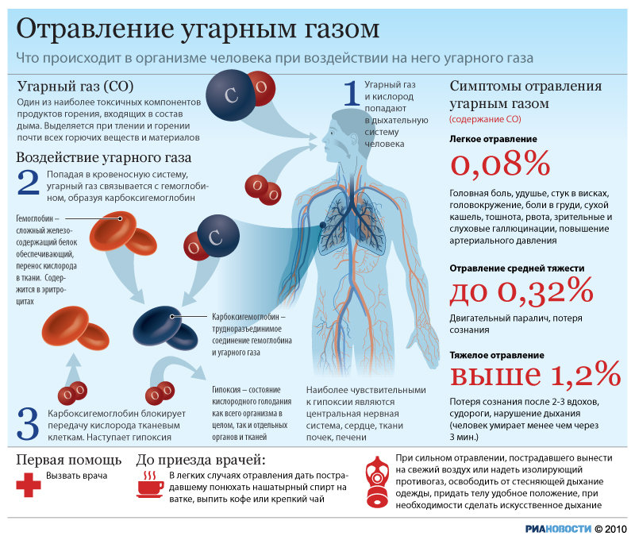

Slide 20
Приложение №6
Оксид углерода (II) в атмосфере Земли
Физиологическое действие угарного газа на организм.

Slide 21
сегодня я узнал… было интересно… было трудно… я выполнял задания… я понял, что… теперь я могу… я почувствовал, что… я приобрел… я научился… у меня получилось … я смог… я попробую… мне захотелось…

